Slide 1

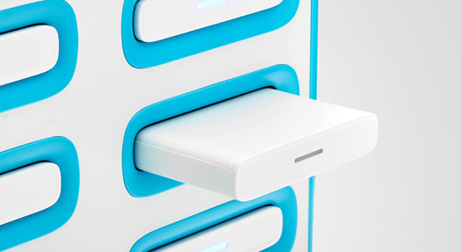
Анализ и категоризация станций
Некрасов Е.В. 2023

Slide 2
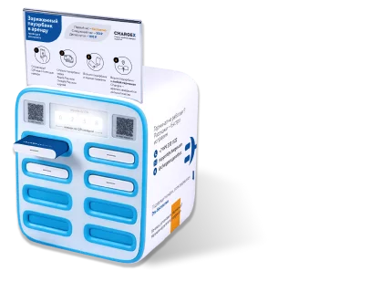
Общие выводы
Не окупились 65% станций
6 станций не приносят никакой прибыли
В основом компания продаёт станции на 8 и 4 банки
28 станций не прожили и месяца
Несмотря на высокую среднемесячную прибыль, станции на 24 банки (например в аэропорту) пока не окупились
Быстрее всех окупаются станции на 4 и 8 банок, установленные в крупных ТЦ, кинотеатрах, ресторанах в курортных зонах.

Slide 3
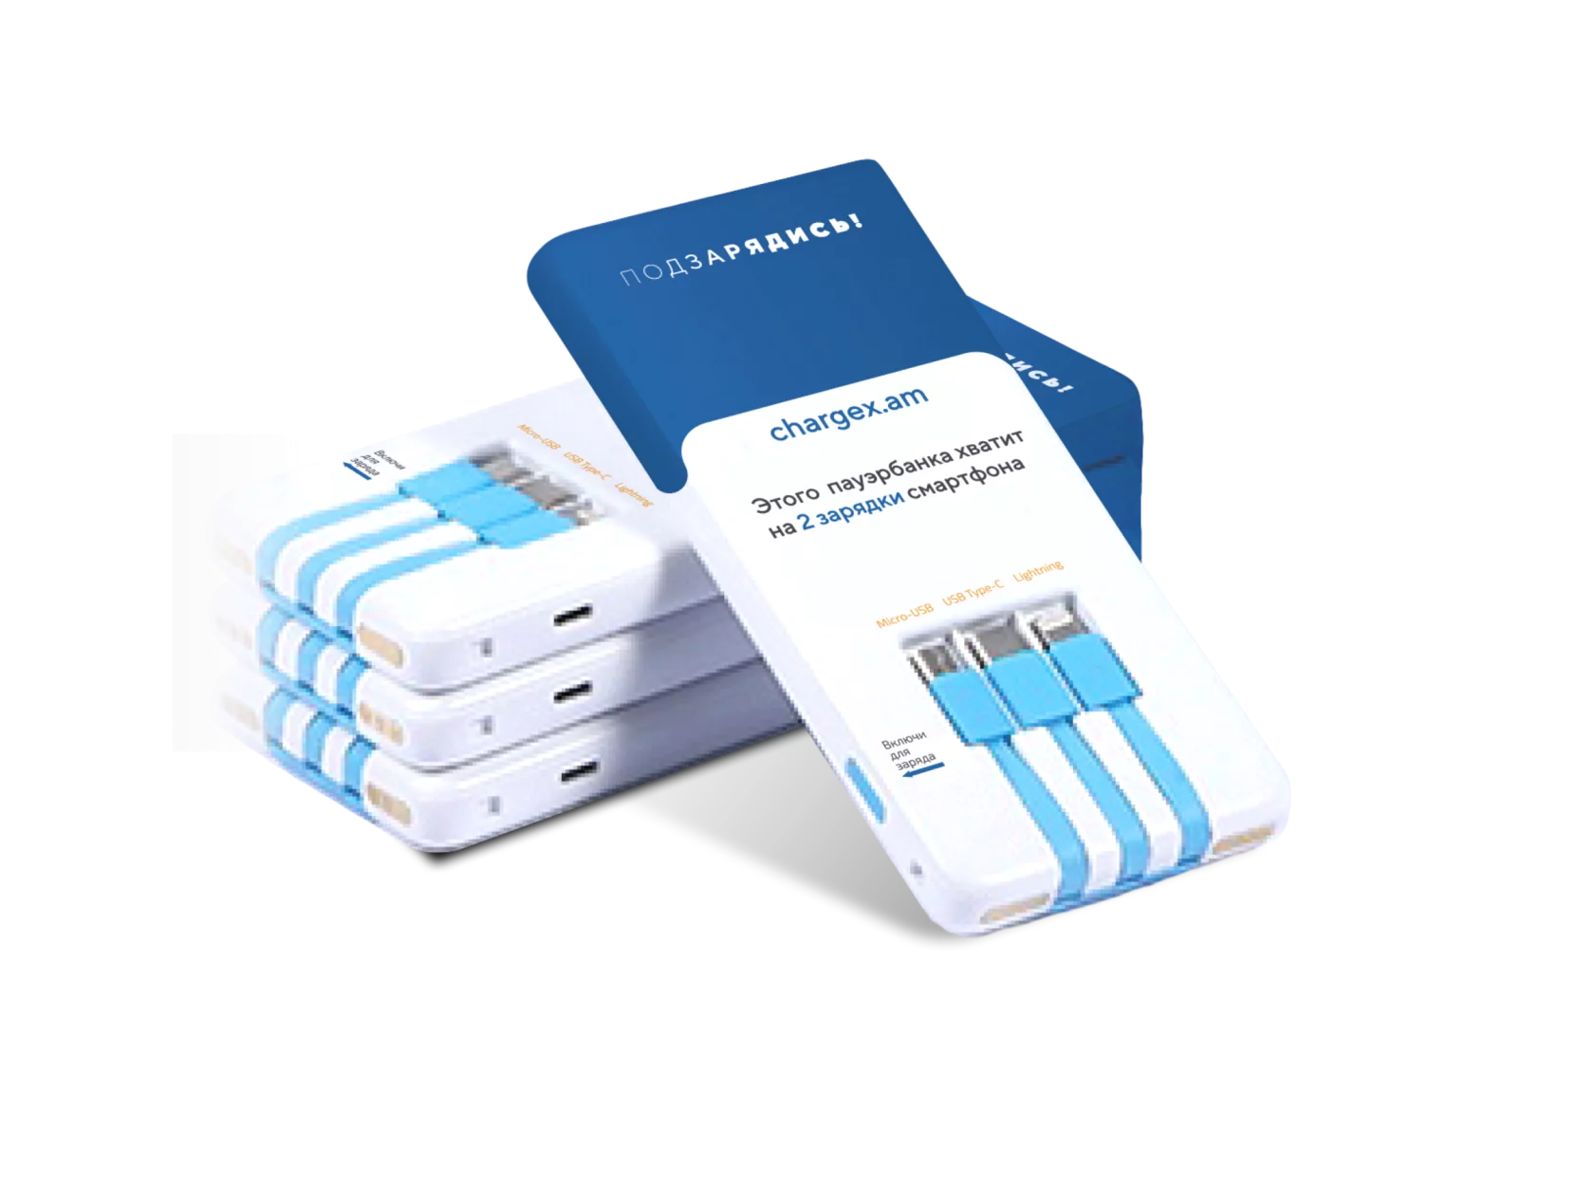
Общие выводы
Больше всего станций установлено в Сочи, Самаре, Нижним Новгороде.
Самые прибыльные города это :
Сочи
Москва
Владикавказ
Нальчик
Кисловодск
Ставрополь
Самара
Мурманск
Тольятти
Пятигорск

Slide 4
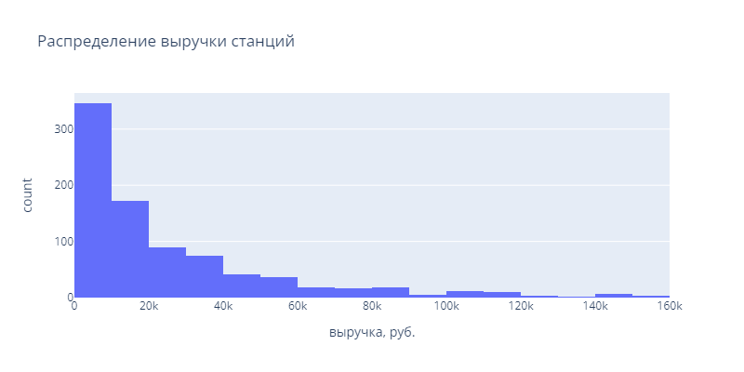
Анализ выручки по станциям
346 станций принесли до 10000 рублей

Slide 5
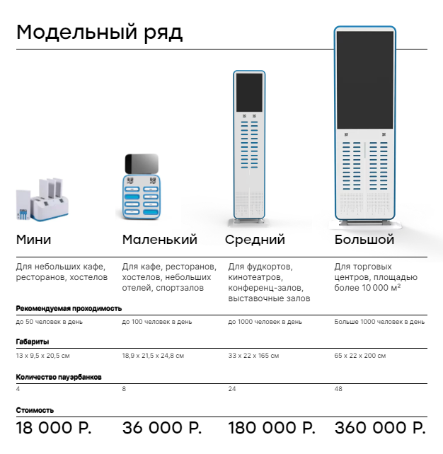
Анализ окупаемости
У нас не окупаются 65% станций

Slide 6
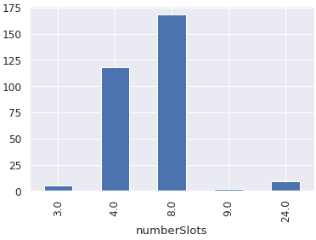
Анализ окупаемости
Среди окупаемых преобладают станции с 4 и 8 слотами

Slide 7
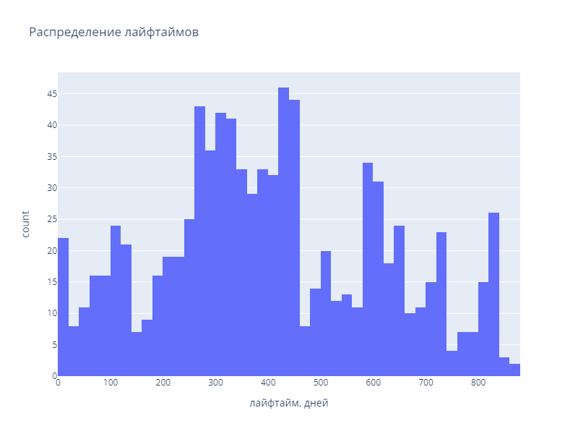
Распределение лайфтаймов
У нас больше всего станций которые прожили 6-15 месяцев.
28 станций не прожили и месяца

Slide 8
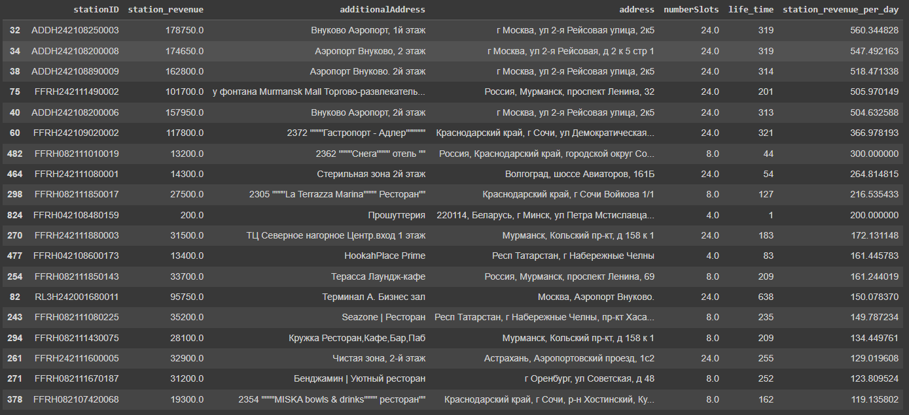
Не окупившиеся станции
Несмотря на высокую среднемесячную прибыль, станции на 24 банки (например в аэропорту) пока не окупились.

Slide 9
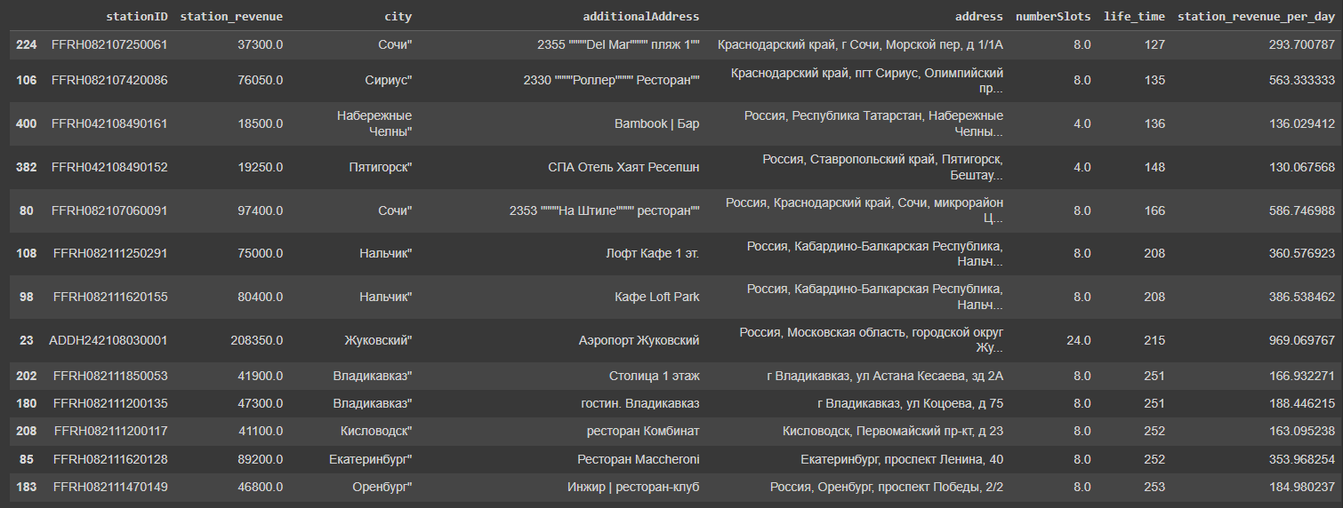
Окупившиеся станции
Быстрее всех окупаются станции на 4 и 8 банок, установленные в крупных ТЦ, кинотеатрах, ресторанах в курортных зонах.

Slide 10
Анализ количества станций по городам
 | Сочи | 67
 | Самара | 54
 | Нижний Новгород | 48
 | Владикавказ | 42
 | Ставрополь | 42
 | Тольятти | 41
 | Москва | 40
 | Мурманск | 34
 | Ростов-на-Дону | 34
 | Набережные Челны | 29
Самара и Нижний Новгород – внезапно в тройке лидеров

Slide 11
Самые прибыльные города
 | Сочи | 6398674.0
 | Москва | 4505852.0
 | Владикавказ | 4490050.0
 | Нальчик | 2163200.0
 | Кисловодск | 1423100.0
 | Ставрополь | 1188450.0
 | Самара | 1134324.0
 | Мурманск | 1108550.0
 | Тольятти | 850104.0
 | Пятигорск | 825850.0

Slide 12
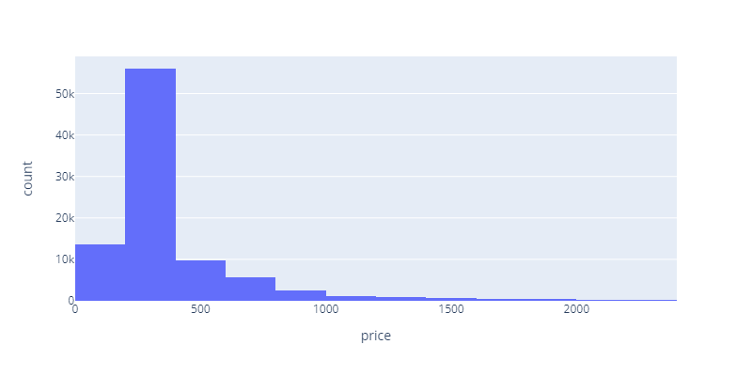
Анализ трат пользователей
В среднем пользователь тратит 576 рублей
Больше всего пользователей, которые потратили 200-390р суммарно.
Есть выбросы - пользователи которые потратили более 500000р.

Slide 13
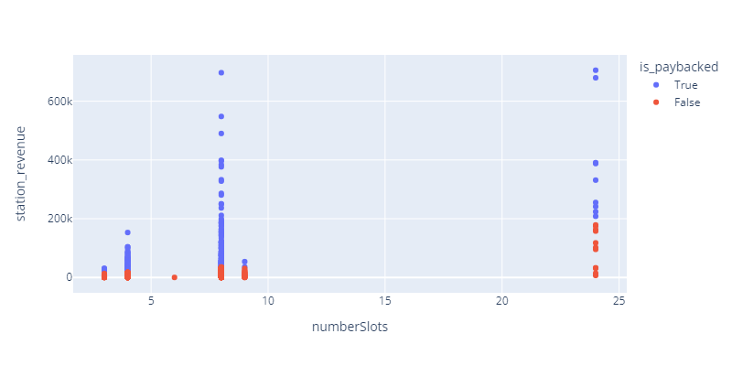
Категоризация станций
Среди окупившихся станций преобладают 4х и 8ми баночные станции

Slide 14
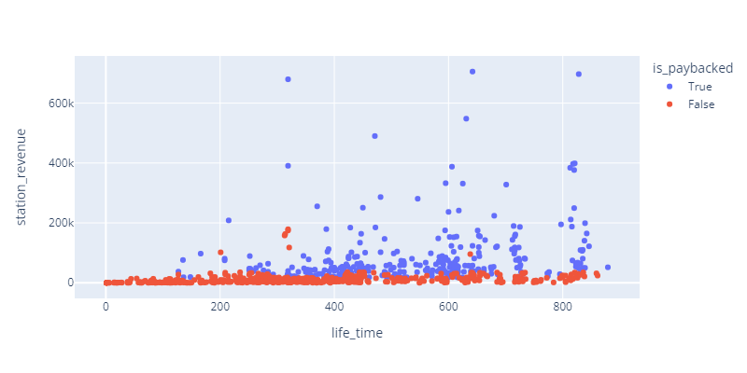
Категоризация станций
На всех лайфтаймах есть неокупаемы станции

Slide 15
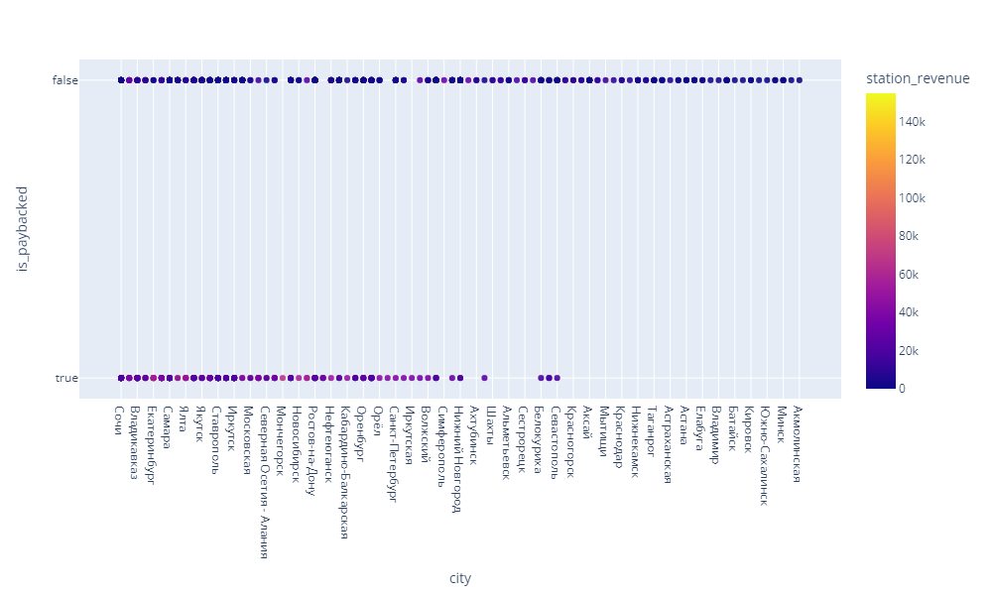
Категоризация станций
Почти в половине городов станции вообще не окупаются.

Slide 16
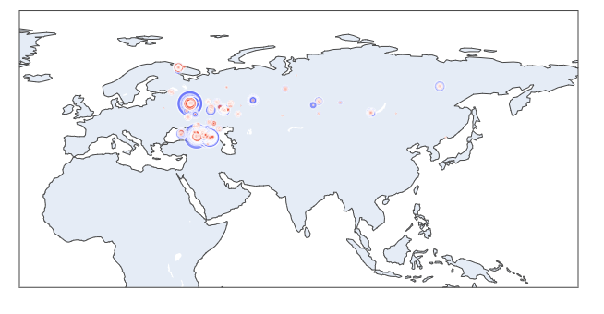
Категоризация станций
Окупаемые станции расположены в основном рядом с Москвой (+ Московская область), в Пензе, на юге России (в курортных городах), также в Екатеринбурге. В Сибири и на дальнем востоке станции почти не окупились.

Slide 17
Категоризация станций по локации
Мы бы предложили разделать станции на следующие сегменты:
Станции расположенные в Сибири и на Дальнем Востоке - эти станции практически не окупаются
Станции расположенные в проходных местах Москвы, Московской области и курортных городах РФ - это крупные рестораны, от 100 посадочных мест, аэропорты, торговые центры. Там возможна установка крупных станций на 24 банки
Станции расположенные в тех же городах, но в более мелких заведениях.

